Slide 1
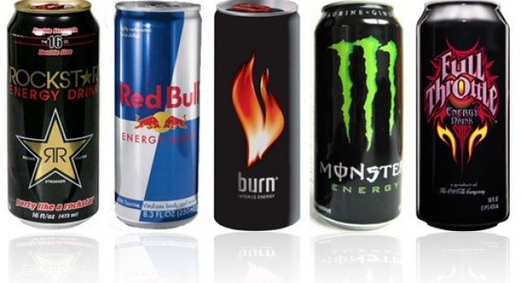
Što je energetski napitak?

Slide 2
Postoji nekoliko istraživanja koja potvrđuju da energetski napici zaista na kratko vrijeme povećavaju mentalne i kognitivne sposobnosti, budnost i fizičku izdržljivost.
Energija u energetskom napitku ne oslobađa se kao rezultat sagorijevanja kalorija, nego zbog stimulansa i vitamina, koje sadrži.

Slide 3
Što sadrži energetski napitak?
Energetski napitci obično sadrže ksantine (uključujući kofein), gaziranu vodu, taurin, B vitamine i neke biljke. Uobičajeni sastojci su guarana, yerba mate, akai, gingseng, ginkgo biloba. Ponekada u energetske napitke dodaju maltodekstrin, inositol, karnitin i kreatin.
Neki energetski napitci sadrže šećer, dok drugi brandovi ga zamjenjuju sladilima.

Slide 4
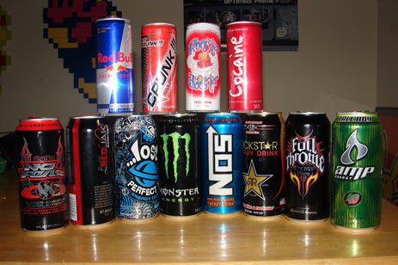
Nezaobilazni sastojak energetskih napitaka je kofein (često iz guarane ili yerba mate). Energetski napitci sadrže tri puta više kofeina nego kola.

Slide 5
Zašto su energetski napitci štetni?
Iako Vam jedna bočica energetskog napitka neće ozbiljno naškoditi, 2-3 bočice dnevno mogu uzrokovati aritmiju, nesanicu, mučninu, nervozu, dehidraciju i bol u želucu.
U SAD-u nuspojave zbog uzimanja energetskih napitaka je jedan od čestih razloga posjeta hitne pomoći.

Slide 6
Energetski napitci stvaraju ovisnost
Kao i drugi stimulansi, energetski napitci stvaraju ovisnost. Mnogi korisnici takvih pića uskoro postaju njihovi taoci i doslovce ovise o njima.
Bez svoje dnevne doze energetskog napitka osoba se osjeća neraspoloženom i razdražljivom.

Slide 7
Energetski napitci oštećuju unutrašnje organe
Zbog energetskih napitaka najviše pate srce i krvne žile, želudac i jetra.
Kardiovaskularni sustav često reagira na "umjetnu energiju" aritmijom, naglom promjenom krvnog tlaka i tahikardijom.
Želudac pati zbog ugljičnog dioksida, koji povećava stvaranje želučanog soka i kiselost želuca, što škodi gastrointestinalnom traktu.

Slide 8
Ugodni okus, boja i aroma energetskog napitka stvoreni su uz pomoć kemijskih tvari. Svaki energetski napitak ih sadrži na desetke. Sva ta kemija oštećuje našu jetru.
Zbog toga čak i zdravim odraslim ljudima preporučuje se da budu oprezni sa uzimanjem energetskih napitaka.
A da ne govorimo već o tome da energetskim napitcima nema mjesta u prehrani djece i adolescenata.

Slide 9
Prirodni energetski napitci - bolji od sintetičkih?
Mnogi proizvođači dodataka prehrani su odlučili slijediti trend i počeli su sa proizvodnjom prirodnih, "zdravih" energetskih napitaka.
Primjer takvih energetskih napitaka su Forever Living FAB (sadrži taurin, guaranu, nezaobilaznu aloe veru, glutamin, karnitin, inositol, vitamine grupe B, gaziranu vodu, regulatore kiselosti, prirodnu boju, šećer i ksilitol) i Vision IFly (na bazi guarane, ginsenga, yerba mate, rhodiole rosea i ginkgo bilobe, sadrži glutamin, karnitin, kofein, fruktozu i vitamin C).

Slide 10
Međutim - oprez! Iako su prirodni, takvi energetski napici isto sadrže velike količine kofeina i djeluju kao stimulansi.
To znači da oni oslobađaju zalihe energije, koje su rezervirane u našem organizmu. Nakon perioda aktivnosti i euforije dolazi period pada energije i koncentracije.
Dugotrajno konzumiranje energetskih napitaka iscrpljuje Vaš organizam, nanosi štetu kardiovaskularnom sustavu i uzrokuje prijevremeno starenje.

Slide 11
Umjesto energetskog napitka
Ako ste umorni, ali nemate mogućnosti da odspavate, probajte sljedeće:
lagana vježba:
lagano vježbajte 15 minuta da bi vratili energiju i koncentraciju
kratki odmor:
sjednite u ugodan položaj, zatvorite oči i odmorite se 15 minuta

Slide 12
yoga, meditacija, vježbe disanja:
ove metode zasigurno će Vam vratiti energiju i dobro raspoloženje
hladan tuš:
Ovo je provjereni način da se razbudite!
svježi zrak i sunce:
izađite van i prošećite na svježem zraku
hrana koja daje energiju:
obnovite razinu energije tako da pojedete sočno voće ili cjelovite žitarice

Slide 13
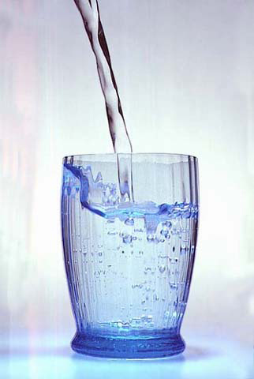
voda:
popijte čašu izvorske ili
pročišćene ionizirane vode

Slide 14
Prezentaciju napravili učenici 7. razreda:
Bojan Kojčinović
Ignjat Turićanin
Jovan Vojnović
Miladin Radović
Bratislava Simonović
Maja Marija Čiča

